Slide 1


Hacettepe Üniversitesi
Psikoloji Topluluğu
PSİKOLOJİNİN YENİ PARADİGMASI
BİLİŞSEL NÖROBİLİM
Prof. Dr. Sirel Karakaş
Doğuş Üniversitesi Psikoloji Bölümü
Nörometrika Medikal Tıp Teknolojileri Ltd. Şti Kurucu ve Yöneticisi
Psikofizyoloji ve Nöropsikoloji Derneği Başkanı (International Organisation of Psychophysiology’e affiliye kuruluş)

Slide 2
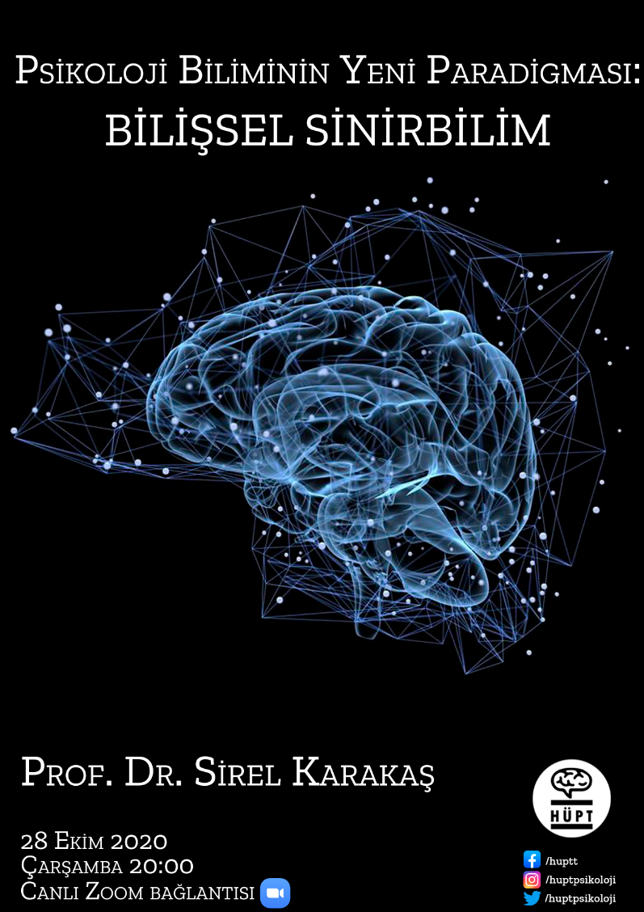
Uzmanlık alanlarımdan biri olan “Bilişsel Sinirbilim” konusunu, bu defa da, Hacettepe Üniversitesi Psikoloji Topluluğuna sunacağım. Kişisel konferansı “uzaktan erişim” ile gerçekleştireceğim. Hacettepe Üniversitesi Psikoloji Bölümü öğrencileriyle uzun bir aradan sonra bilgi ve deneyimlerimi paylaşacak olmak çok güzel.
Kullanacağımız uzaktan erişime, paradoksal biçimde, “canlı bağlantı” denmekte. Bu sanal gerçek günümüzün YENİ NORMAL’i Her kademede eğitim-öğretim, bilimsel toplantılar, iş toplantıları hep canlı bağlantı ile yapılıyor. Yavaş yavaş sosyal birliktelikler dahi sanal gerçek bağlamında gerçekleşmeye başladı. Önceleri kuşkuyla baktığımız bu duruma alıştık, hatta avantajları ön plana geçmeye başladı. Örneğin: artık trafik durumunu düşünmeye, zamanında toplantı yerinde olma telaşı içine girmeye gerek yok, kontaminasyon riski yok. Tüm bilgileriniz elinizin altında; toplantının gerektirdiği bilgi ve belgelere derhal ulaşıyor, bunları, sanal gerçekte buluştuklarınızla paylaşıyorsunuz. Arkadaşça toplantılarda karşılıklı çay, kahve içmenin keyfini “sanalca” yaşıyorsunuz.
Bence tek sıkıntı göz teması kurma duygusunu tam olarak yaşayamamak, beden dilini yeterince kullanamamak. Bunlara da çözümler üretileceğinden
    Linked-in tıklama sayısı: 7, 324

Slide 3

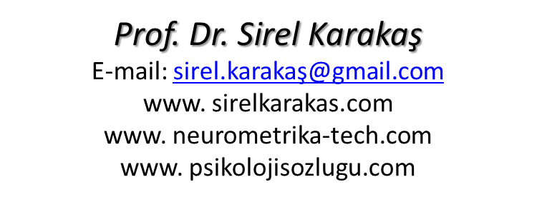

16:45

